Slide 1
Спроси у Аристотеля: источники в философском эссе

Slide 2
Менторы конкурса «Высший пилотаж»
https://olymp.hse.ru/projects/mentor

Slide 3
Шутки шутками, но

Slide 4
Что такое эссе и зачем нужны источники?
Эссе – это вид свободного сочинения, которое выражает личные впечатления автора и его взгляд на конкретную тему или вопрос.
Определить тему, направление
Изучить уже имеющиеся взгляды
Не повториться!
Доказать свои тезисы
ο

Slide 5
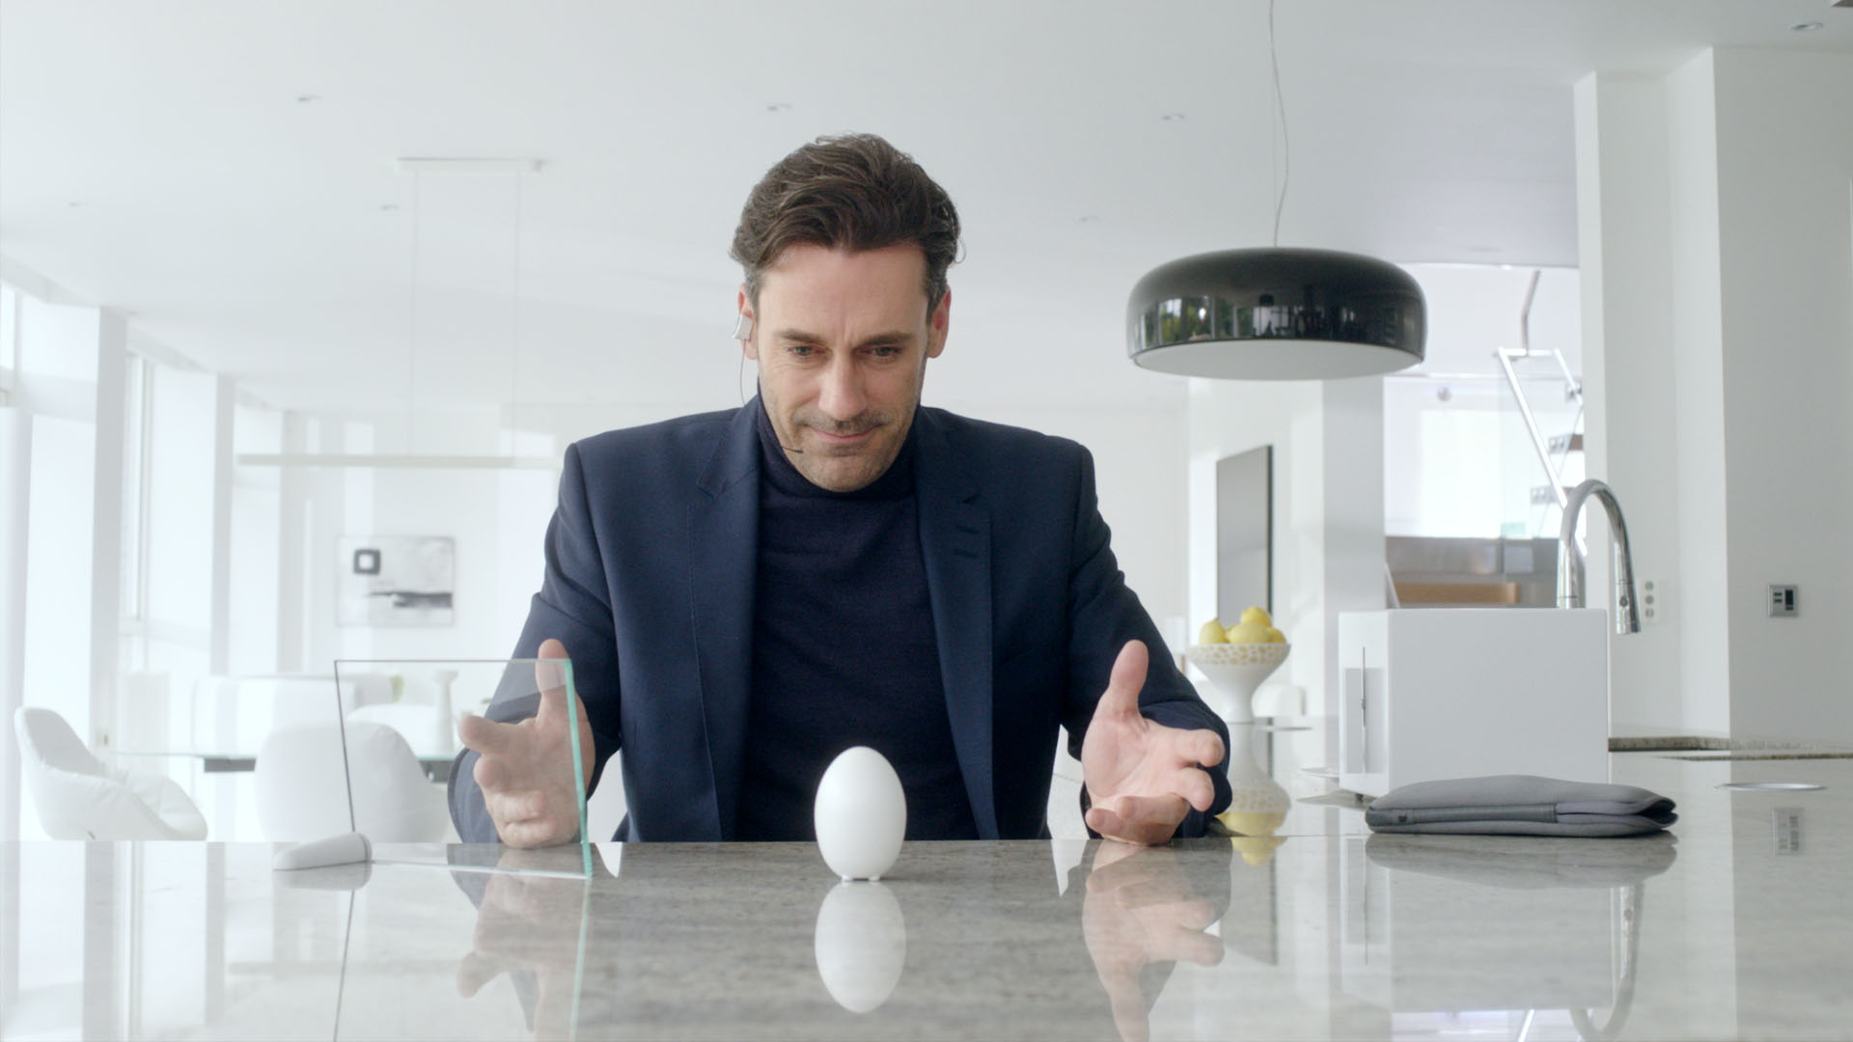
Почему источники важны?
Этическая дилемма

Slide 6
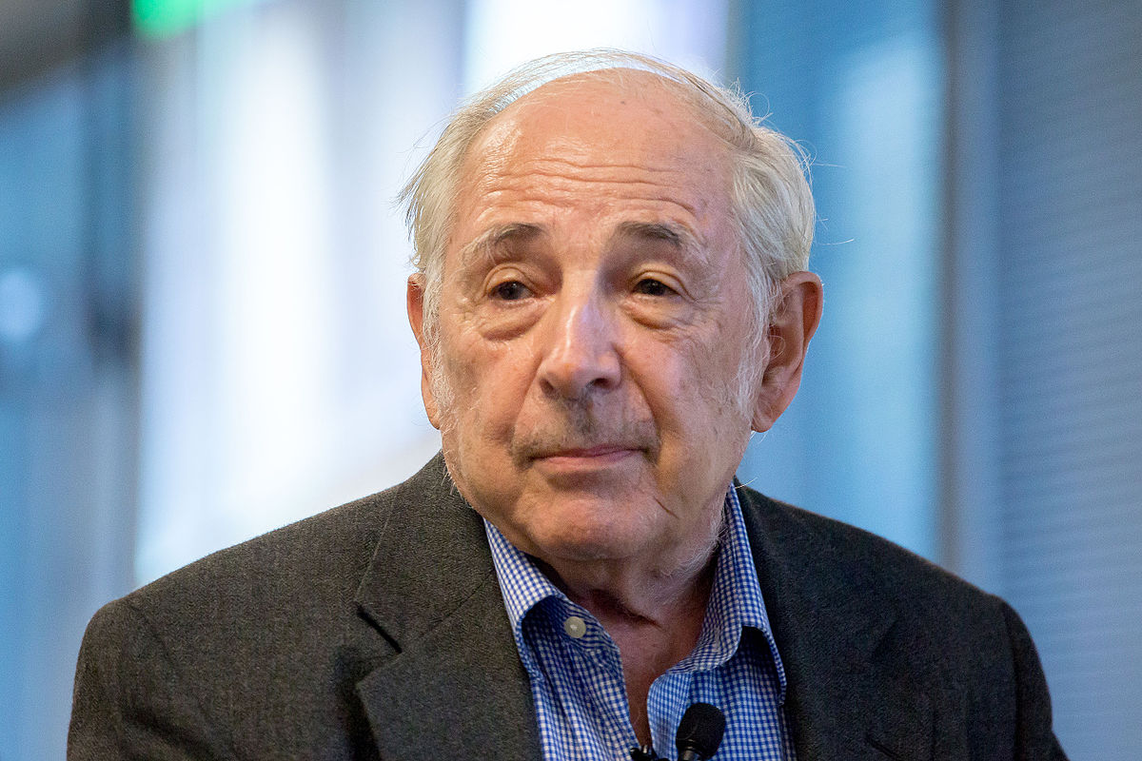
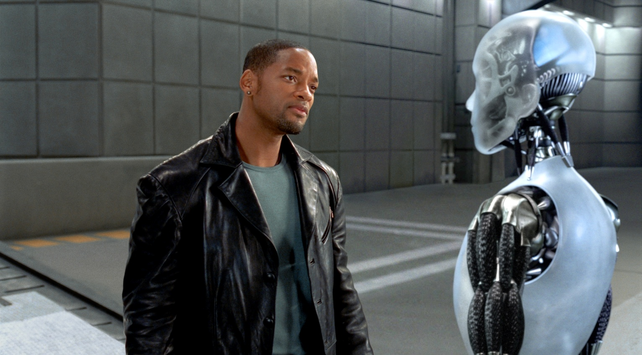
Джон Серл
«Китайская комната»
Фильм «Я, робот» 2004
3 закона робототехники

Slide 7
Wake up,Neo

Slide 8
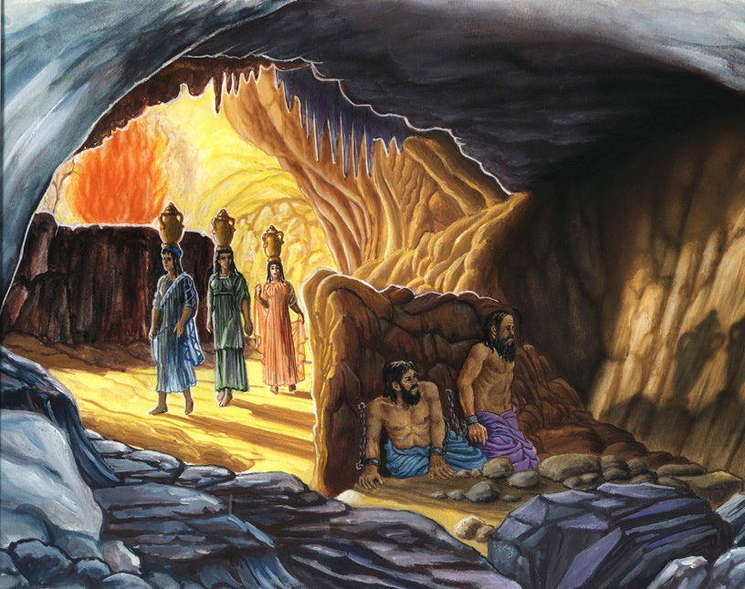
Пещера Платона
Пещера – наша повседневная жизнь
Освещенная светом пещера – кажущееся знание
Свет вне пещеры – истинное знание, к которому стремится человек

Slide 9
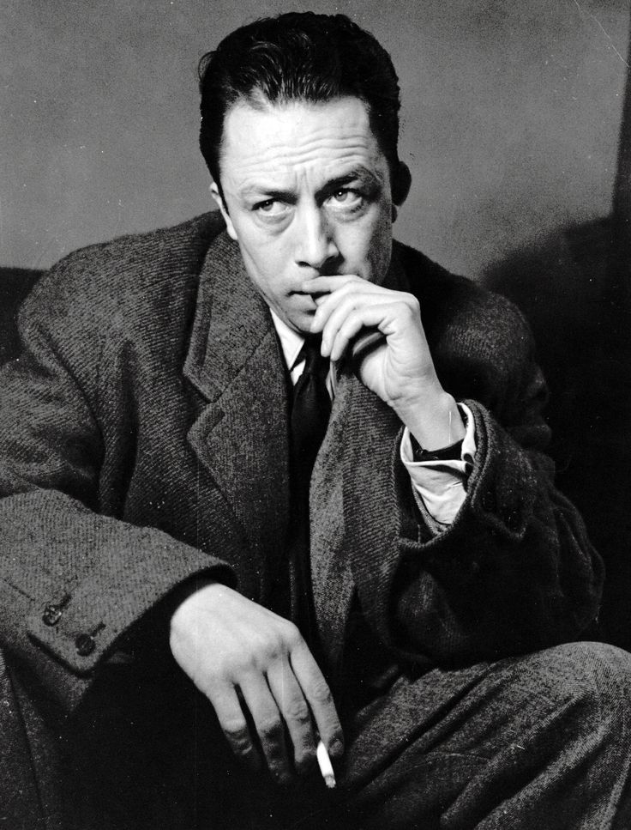
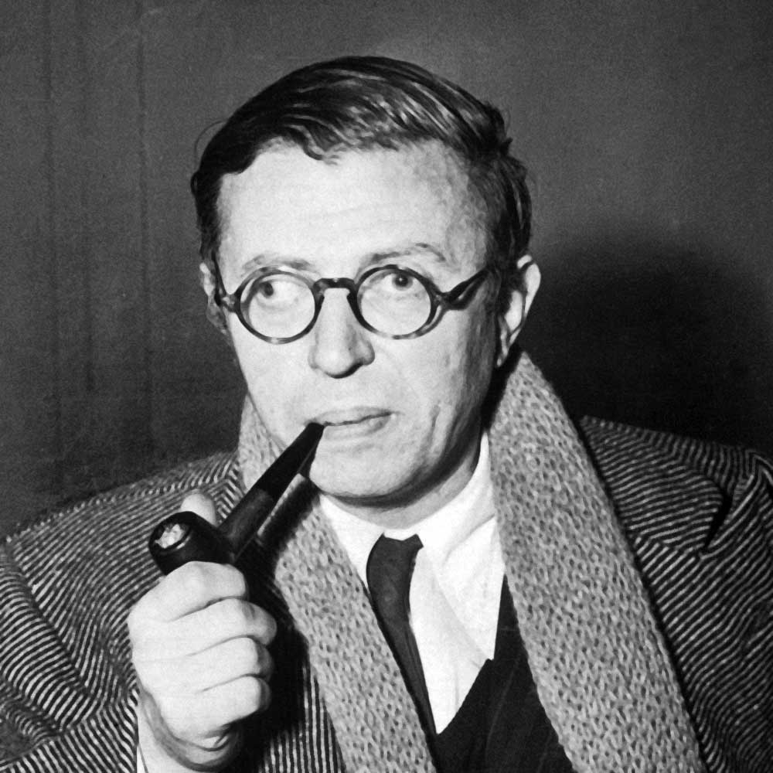
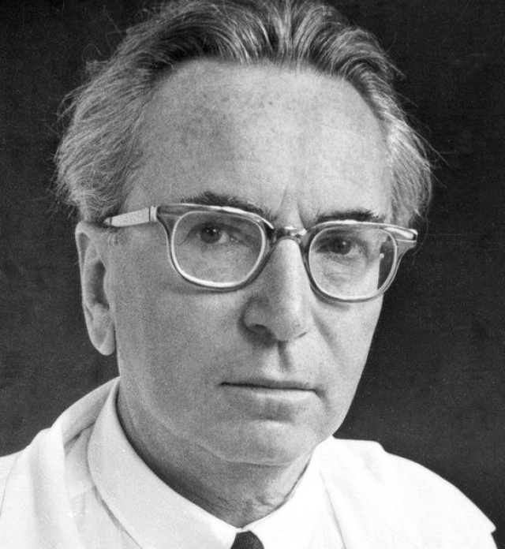
Экзистенциализм
Альбер Камю
Жизнь в сущности бессмыслена
Жан Поль Сартр
Смысла в жизни не существует, мне придется самому его создавать
Виктор Франкл
Только в общении с ближним человек обретает смысл

Slide 10
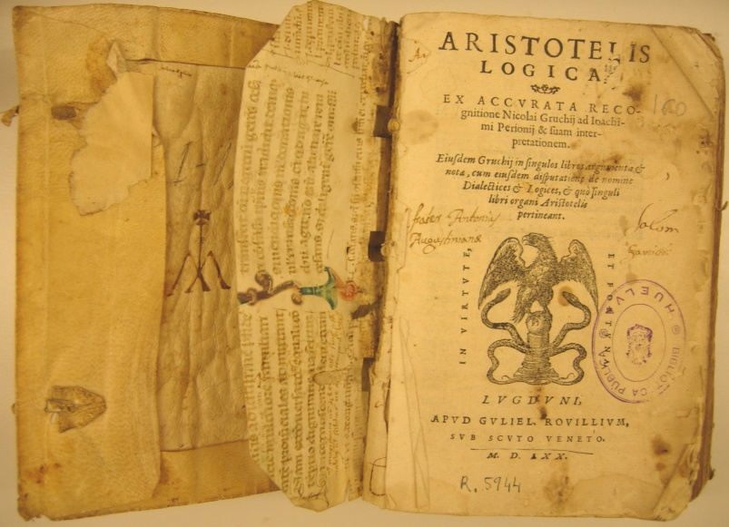
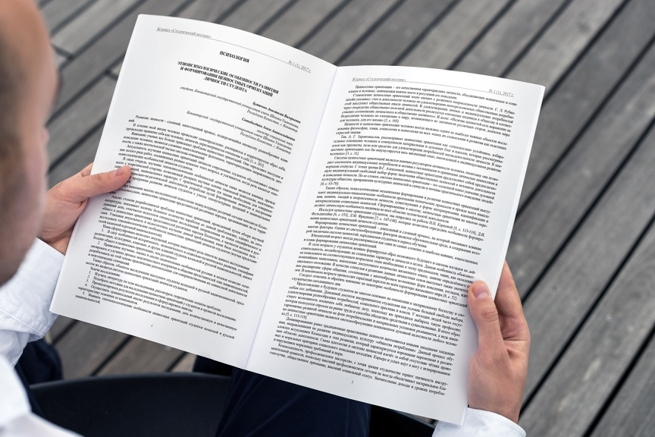
Что может быть источником в философии?
используемые источники (если Вы опираетесь на конкретное сочинение/артефакт)
справочную литературу (статьи энциклопедий, словарей)
исследовательскую литературу (книги и статьи)

Slide 11
Как искать артефакт/сочинение?
Определиться с темой и направлением и найти философов, которые этим занимались

Slide 12
Например
Направление – этика в философии
Занимались – Сократ, Платон, Ницше, Кант и другие
Этика у Ницше – критика морали, отрицание христианства («Бог умер»), мораль сверхчеловека
Произведения Ницше - "По ту сторону добра и зла" (1886), "К генеалогии морали" (1887)

Slide 14
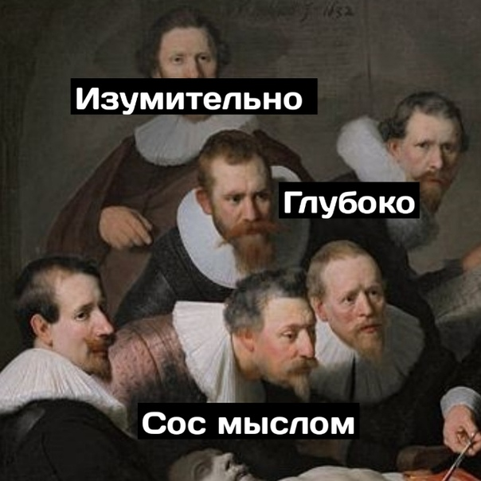
Где искать статьи?
Киберленинка https://cyberleninka.ru/
Академия «Google» https://scholar.google.com/
«eLibrary» https://elibrary.ru/
«Scholar.ru» http://www.scholar.ru
«JSTOR» https://www.jstor.org/
https://hum.hse.ru/guide/

Slide 15
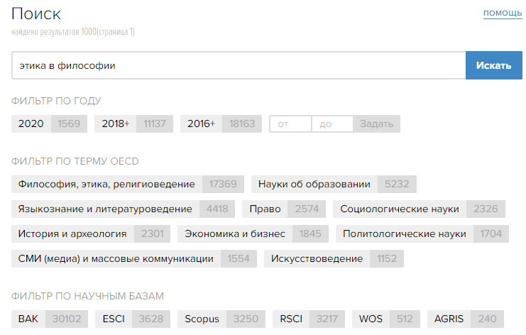
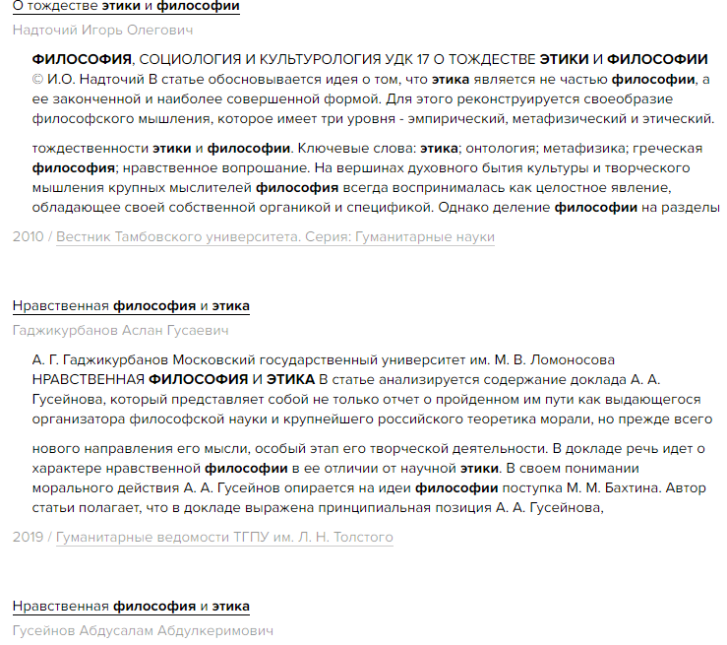
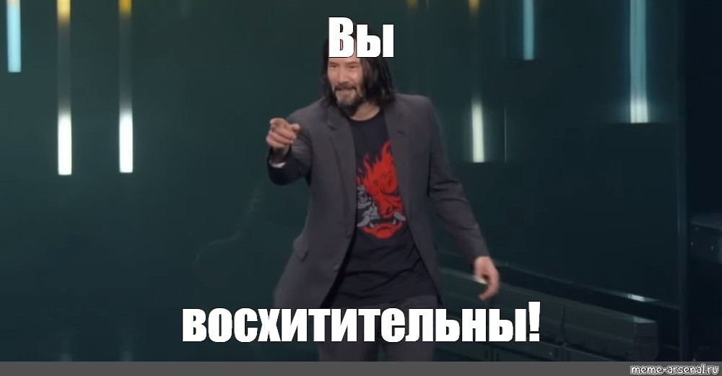
Например
Направление – этика в философии
Запрос на сайте
Поиск статьи

Slide 17
Чек-лист качественной работы
Помните, что точность часов в Кёнигсберге сверяли по Канту. Аккуратность и точность в работе -- это плюс для любой академической деятельности!
Изучил работы предыдущих философов
Определил свою точку зрения на проблему
Определил авторов, кто занимался этой проблемой
Нашел аргументы в пользу своей точки зрения у философов
Ты восхитителен!
Дирекция по профориентации и работе с одаренными учащимися НИУ ВШЭ, 2020

Slide 19
Спасибо за внимание!

